Slide 1
Implementación sistema de información para K-SHOP

Slide 2
Proyecto
Manuel Julian Rivera Restrepo
Kevyn Steve Abella Sánchez
Kevin Alexis Méndez Vega
Andrey Santiago Salgado
Ficha: 2996176 Centro de Electricidad, Electrónica y Telecomunicaciones

Slide 3

Tabla de contenido
Planteamiento del problema
Pregunta problema
Objetivos
3.1. Objetivo general
3.2. Objetivos específicos
Justificación
Alcance y delimitación del problema
Técnicas de recolección
6.1. Cuestionario dueño
6.2. Cuestionario vendedor
6.3. Cuestionario cliente
Requisitos funcionales
Requisitos no funcionales
BPMN
Diagrama de Casos de uso

Slide 4
Tabla de contenido
10.1 Casos de uso extendido
11. Fichas técnicas
12. Control de versiones(Git-Hub)
13. Diagrama Entidad-Relación
14. Modelo relacional
15. Normalización
16. Diccionario de datos
17. Base de datos(SQL)
18. Diagrama de despliegue

Slide 5

1.Planteamiento Problema
La tienda K-SHOP, situada en Rafael Uribe Uribe, enfrenta varios desafíos que afectan sus ingresos. Principalmente, carece de un sistema de información eficiente para gestionar sus ventas, usuarios e inventarios. Actualmente, los clientes deben visitar el local físicamente para conocer los productos y servicios, lo que limita su alcance y la capacidad para aumentar sus ventas.
Además, la tienda no cuenta con un sistema sólido para la gestión de usuarios, lo que dificulta la fidelización de clientes y la mejora de la experiencia de compra. Sin un mecanismo adecuado para captar y gestionar la información de los clientes, la tienda depende del contacto directo en el local, lo que limita la posibilidad de personalizar la experiencia de compra y conocer mejor las preferencias de los usuarios.
Figura 3
Control de productos
(Admin3pl, 2020)
https://acortar.link/qJuQFk

Slide 6

1.Planteamiento Problema
Otro aspecto crítico es la necesidad de un sistema automatizado de gestión de inventarios y control de ventas. Sin un mecanismo que permita hacer seguimiento del stock de manera automática, K-SHOP puede enfrentar desabastecimientos o acumular exceso de mercancía. Además, la falta de control detallado sobre las ventas impide tener una visión clara de los ingresos y de los productos más vendidos, dificultando la toma de decisiones estratégicas para optimizar su operación y rentabilidad.
Figura 3
Control de productos
(Admin3pl, 2020)
https://acortar.link/qJuQFk

Slide 7

2.Pregunta problema
¿Qué acciones pueden optimizar el control de ventas, el control de inventarios y la gestión de usuarios en la tienda K-SHOP?
Figura 4
Interrogante
(Lopez, 2019) https://acortar.link/wscqTR

Slide 8

3.Objetivos
3.1Objetivo General
Implementar un sistema de información en la tienda K-SHOP para gestionar ventas, inventario y gestión de usuarios.
Figura 5
Fijar objetivo
(Mancuzo, 2024)
https://acortar.link/k4fxuf

Slide 9

3.Objetivos
3.2 Objetivos específicos
Primero
Desarrollar y configurar un sistema de gestión de ventas
Segundo
Automatizar la gestión de inventarios
tercero
Figura 6
Objetivos específicos
Implementar una plataforma de gestión de usuarios
cuarto
Integrar todos los sistemas en una única plataforma
(ARIAS, s. f.) https://acortar.link/etQVrl

Slide 10

4.Justificación
Figura 7
Ideas de justificación
La implementación de un sistema de información eficaz es esencial para que K-SHOP se adapte y prospere en el competitivo mercado actual. La digitalización y el rápido acceso a la información son claves para mejorar la competitividad de la tienda. Al adoptar un sistema de ventas avanzado, K-SHOP puede optimizar la gestión de usuarios e inventarios y, a la vez, ampliar su alcance geográfico para atraer a una clientela más diversa.
Este sistema permite personalizar la experiencia de compra, facilitando una comunicación efectiva y directa con los clientes. Al gestionar mejor la información de los usuarios, K-SHOP podrá ofrecer servicios adaptados a las necesidades específicas de cada cliente, fomentando así la lealtad y satisfacción.
Además, con la disponibilidad de tecnología avanzada y un personal capacitado, la implementación de este sistema es factible. Se proyecta que la inversión en este sistema se recuperará a través del aumento de ventas, las referencias de clientes satisfechos y la fidelización. Estos factores contribuirán significativamente al crecimiento y la rentabilidad de K-SHOP.
(Lopez, 2021) https://acortar.link/7BSF2t

Slide 11
5. Alcance y Delimitación del Problema
Se va a diseñar para la empresa TIENDA K-SHOP
Se desarrollará en un tiempo de 18 meses
Tendrá un enfoque en el área de ventas e inventario para la caracterización de productos

Slide 12
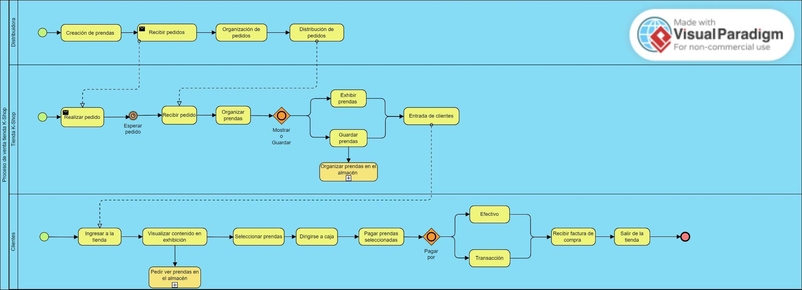
6. BPMN

Slide 13
Técnicas de recolección
7.1. Entrevista dueño
¿Qué problemas específicos ha identificado en la gestión de inventarios que un sistema de información podría resolver?
¿Cómo maneja actualmente la información de los clientes y cómo cree que un sistema de información podría mejorar este proceso?
¿Qué funcionalidades considera esenciales en un sistema de información para la gestión de ventas?
¿Ha tenido experiencias previas con sistemas de información? Si es así, ¿cuáles fueron los principales desafíos y beneficios?
¿Qué tipo de informes y análisis le gustaría obtener de un sistema de información para tomar decisiones estratégicas?
¿Cómo espera que un sistema de información impacte la experiencia de compra de sus clientes?
¿Qué presupuesto está dispuesto a asignar para la implementación y mantenimiento de un sistema de información?
¿Qué nivel de capacitación y soporte técnico considera necesario para el personal que utilizará el sistema de información?
¿Qué medidas de seguridad considera importantes para proteger la información gestionada por el sistema?
¿Cómo planea medir el éxito de la implementación de un sistema de información en su tienda?

Slide 14
Técnicas de recolección
7.2. Entrevista vendedor
¿Cómo cree que un sistema de información podría facilitar la gestión del inventario en la tienda?
¿Qué beneficios espera obtener al tener acceso a un sistema que actualice automáticamente el stock de productos?
¿Cómo podría un sistema de información mejorar la atención al cliente y la rapidez en el servicio?
¿De qué manera un sistema de información podría ayudar a identificar los productos más vendidos y los menos populares?
¿Cómo cree que un sistema de información podría mejorar la precisión y eficiencia en el procesamiento de pedidos?
¿Qué funcionalidades específicas le gustaría ver en un sistema de información para facilitar su trabajo diario?
¿Cómo podría un sistema de información ayudar a reducir los errores en la gestión de inventarios y ventas?
¿Qué impacto cree que tendría un sistema de información en la capacidad de la tienda para ofrecer recomendaciones personalizadas a los clientes?
¿Cómo podría un sistema de información mejorar la comunicación y coordinación entre los diferentes empleados de la tienda?
¿Qué tipo de capacitación o soporte técnico considera necesario para aprovechar al máximo un nuevo sistema de información?

Slide 15
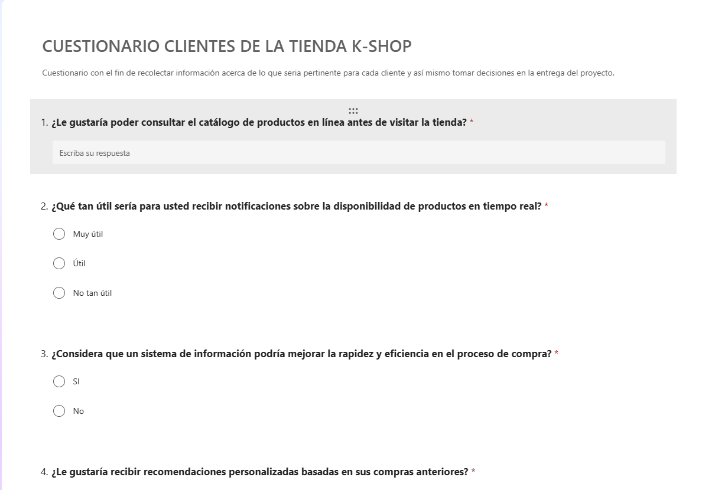
Técnicas de recolección
7.3. Cuestionario cliente

Slide 16
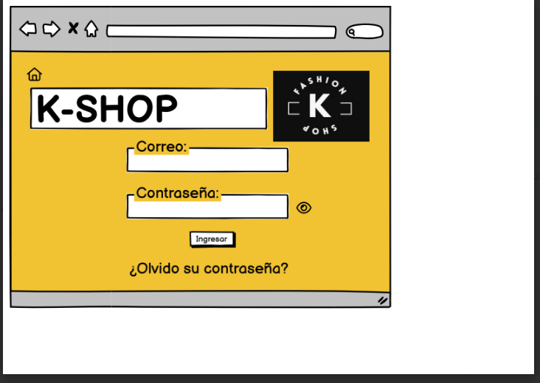
7.4. Mockups

Slide 17
8. Requisitos Funcionales
RF01: Iniciar Sesión
RF02: Perfil de cliente
RF03: Cerrar Sesión
RF04: Opción de compra como invitado
RF05: Integración con redes sociales
RF06: Catálogo de productos en línea
RF07: Filtrar la búsqueda de manera avanzada
RF08: Comparación de productos antes de compra
RF09: Carrito de compras
RF10: Proceso de pago en línea
RF11: Opción de compra rápida para cliente frecuente
RF12: Integración con métodos de pago alternativo

Slide 18
8. Requisitos Funcionales
RF13: Gestión de inventario
RF14: Registro de productos
RF15: Actualización de productos
RF16: Validación de la disponibilidad
RF17: Gestión de pedidos
RF18: Seguimiento en tiempo real del envío del producto
RF19: Integración con servicios de envío
RF20: Recomendaciones personalizadas
RF21: Historial de compras del cliente
RF22: Alertas automáticas
RF23: Notificaciones sobre cambios en el stock

Slide 19
8. Requisitos Funcionales
RF24: Creación de listas de deseos personalizados
RF25: Programa de fidelización con acumulación de puntos
RF26: Recordatorios para compras recurrentes
RF27: Novedades y promociones
RF28: Gestión de cupones y descuentos
RF29: Reseñas y calificaciones de productos
RF30: Soporte y atención al cliente
RF31: Generación de facturas electrónicas
RF32: Gestionar devoluciones
RF33: Panel de administración
RF34: Gestión de informes y estadísticas de ventas
RF35: Exportación de datos de venta e inventario

Slide 20
8. Requisitos Funcionales
Identificación del requerimiento: | RF01
Nombre del requerimiento: | Iniciar sesión
Características: | Incluir un sistema de autenticación para los usuarios
Descripción del requerimiento: | Implementar un sistema de inicio de sesión que permita a los usuarios autenticarse mediante un nombre de usuario y contraseña, asegurando la seguridad y privacidad de la información.
Requerimientos no funcionales: | RNF01, RNF02
Prioridad de requerimiento: | Alta

Slide 21
8. Requisitos Funcionales
Identificación del requerimiento: | RF02
Nombre del requerimiento: | Perfil de cliente
Características: | Tener un registro de datos
Descripción del requerimiento: | Permitir a los usuarios crear un perfil donde puedan guardar sus datos personales, historial de compras y listas de deseos
Requerimientos no funcionales: | RNF02
Prioridad de requerimiento: | Alta

Slide 22
9. Requisitos No Funcionales
RNF01: Disponibilidad
RNF02: Seguridad
RNF03: Rendimiento
RNF04: Escalabilidad
RNF05: Usabilidad
RNF06: Portabilidad
RNF07: Mantenibilidad
RNF08: Confidencialidad
RNF09: Integridad
RNF10: Compatibilidadv

Slide 23
9. Requisitos No Funcionales
Identificación del requerimiento: | RNF01
Nombre del requerimiento: | Disponibilidad
Características: | Debe estar en funcionamiento en todo momento
Descripción del requerimiento: | El sistema debe estar disponible al menos el 99.9% del tiempo. Esto significa que debe funcionar sin interrupciones significativas, garantizando que los clientes puedan realizar compras en cualquier momento.
Prioridad de requerimiento: | Alta

Slide 24
9. Requisitos No Funcionales
Identificación del requerimiento: | RNF02
Nombre del requerimiento: | Seguridad
Características: | Medida de protección de sus datos
Descripción del requerimiento: | Todos los datos de los clientes y las transacciones deben estar protegidos mediante encriptación y protocolos de seguridad. Se deben implementar medidas para prevenir el acceso no autorizado, la pérdida de datos y los fraudes
Prioridad de requerimiento: | Alta

Slide 25
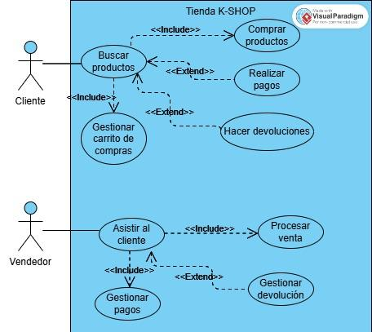
10. Diagrama de Casos de uso

Slide 26
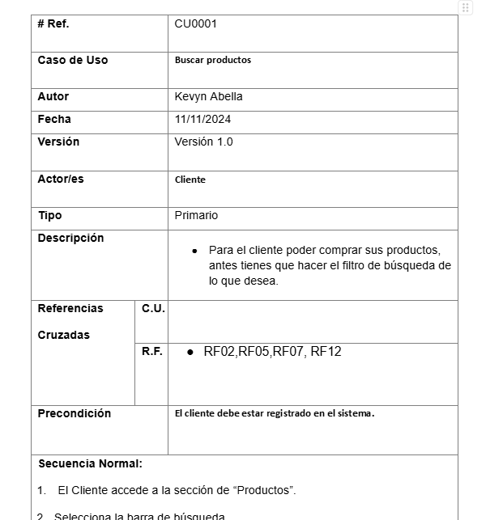
10.1 Casos de uso extendido

Slide 27
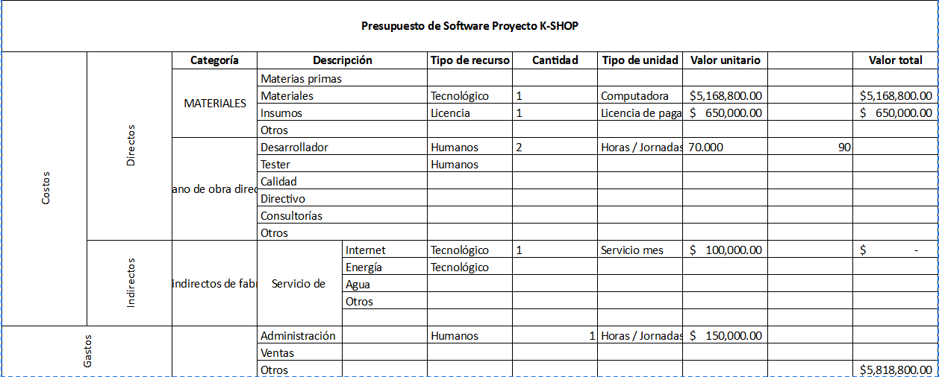
11. Fichas técnicas

Slide 28
12. Control de versiones

Slide 29
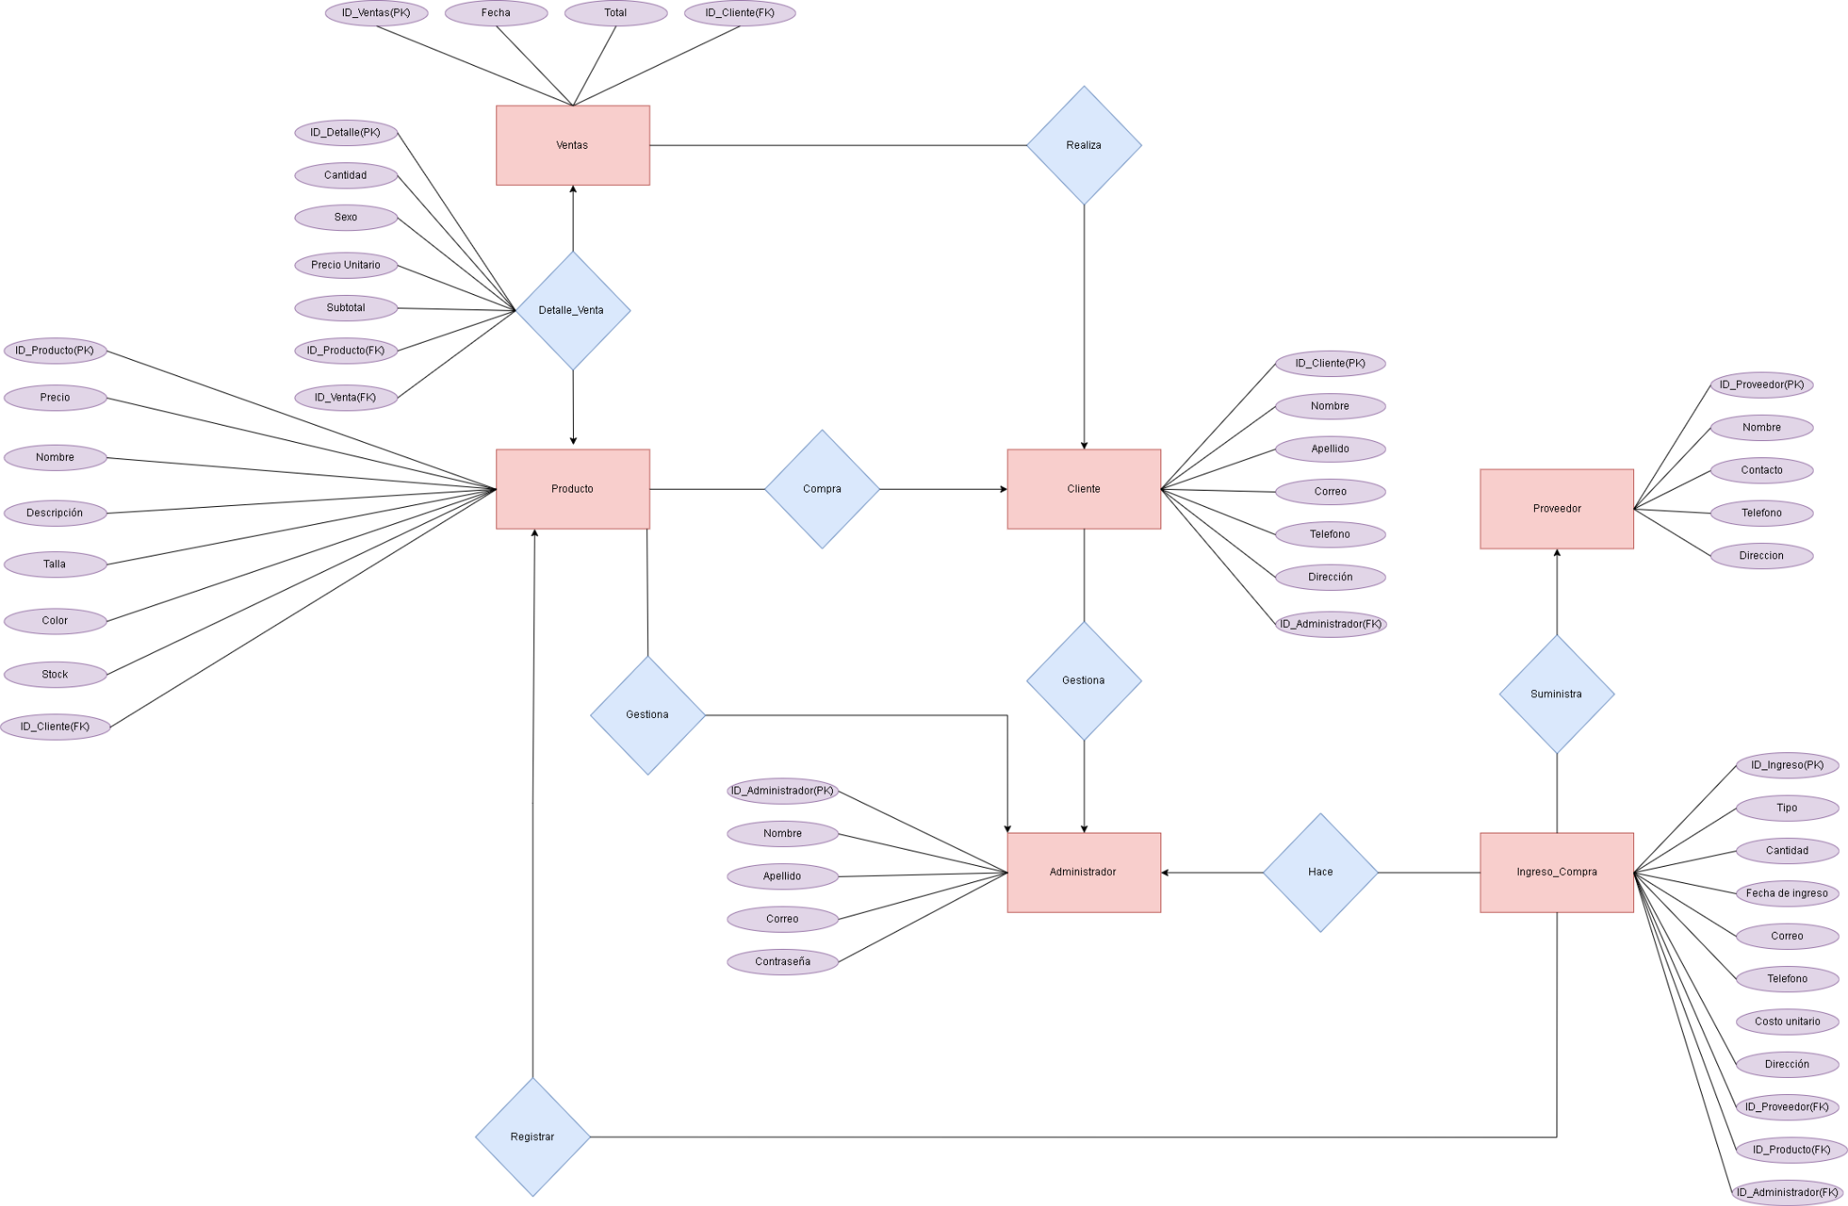
13. Diagrama entidad-relación

Slide 30
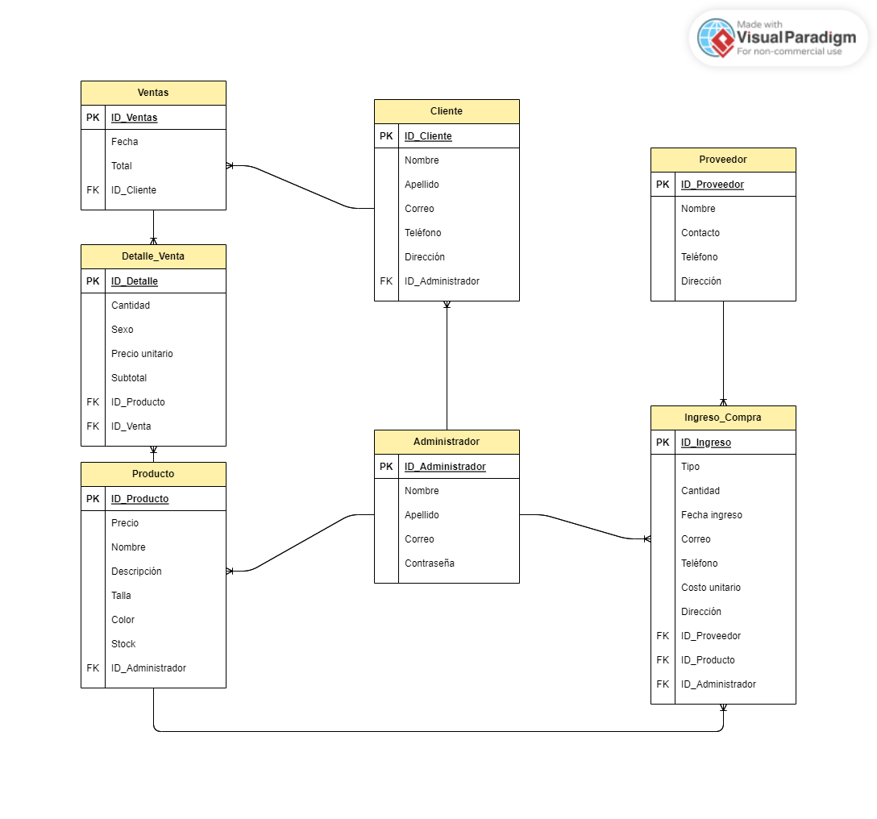
14. Modelo relacional

Slide 31
15. Normalización
Cliente |  |  |  |  |  | Dirección de envíos
ID_Cliente | Nombre | Apellido | Correo | Teléfono |  | ID_Administrador | ID_Cliente | Dirección
26588 | Euder Emilio | Romero Mendieta | eumendieta@gmail.com | 356897433 |  | 1 | 26588 | Cll 12 sur 43 - 08 Este
26589 | Sara Patricia | Suarez Ramirez | sarisram@outlook.es | 325167948 |  | 1 | 26589 | transversal 5 G #48p 94 sur
26590 | Felipe | Martinez | femartinez@gmail.com | 3152847898 |  | 1 | 26590 | calle 176b 135b 18

Slide 32
16.Diccionario de datos
Entidad | Atributo | Tipo de Dato | Clave Primaria | Clave Foránea | Obligatorio | Descripción
Ventas | ID_Ventas | INT | Sí | No | Sí | Identificador único de la venta.
Ventas | Fecha | DATE | No | No | Sí | Fecha en la que se realizó la venta.
Ventas | Total | DECIMAL | No | No | Sí | Monto total de la venta.
Ventas | ID_Cliente | INT | No | Sí | Sí | Cliente que realizó la compra.
Detalle_Venta | ID_Detalle | INT | Sí | No | Sí | Identificador del detalle de venta.
Detalle_Venta | Cantidad | INT | No | No | Sí | Cantidad de productos en la venta.
Detalle_Venta | Precio Unitario | DECIMAL | No | No | Sí | Precio unitario del producto.
Detalle_Venta | Subtotal | DECIMAL | No | No | Sí | Subtotal de la venta.
Detalle_Venta | ID_Producto | INT | No | Sí | Sí | Producto vendido en la venta.
Detalle_Venta | ID_Venta | INT | No | Sí | Sí | Venta a la que pertenece el detalle.

Slide 33
17. Base de datos(SQL)

Slide 34
18. Diagrama de despliegue

Slide 35

Referencias bibliográficas
4 objetivos específicos para una entrega perfecta. (2023, 4 septiembre). Retos En Supply Chain | Blog Sobre Supply Chain de EAE Business School Barcelona. https://retos-operaciones-logistica.eae.es/4-objetivos-especificos-para-una-entrega-perfecta/
Mancuzo, G. (2024, 1 marzo). Objetivos generales y específicos de un proyecto | Ejemplos. ComparaSoftware. https://blog.comparasoftware.com/objetivos-generales-y-especificos-de-un-proyecto/
Icgadmin. (2018, 9 mayo). Qué preguntas hacer al buscar la próxima ubicación para mi negocio. - Sistema POS ICG Master Colombia - Software de punto de venta. Sistema POS ICG Master Colombia - Software de Punto de Venta. https://icgmaster.net/preguntas-al-buscar-la-proxima-ubicacion-negocio/
Prohumanos RRHH. (2022, 28 febrero). Estudio de Confiabilidad ~ Prohumanos RRHH. https://prohumanos.com/estudio-de-confiabilidad-personal/

Slide 36


